Slide 1
ANÁLISIS DC
Notación todo MAYUSCULAS

Slide 2
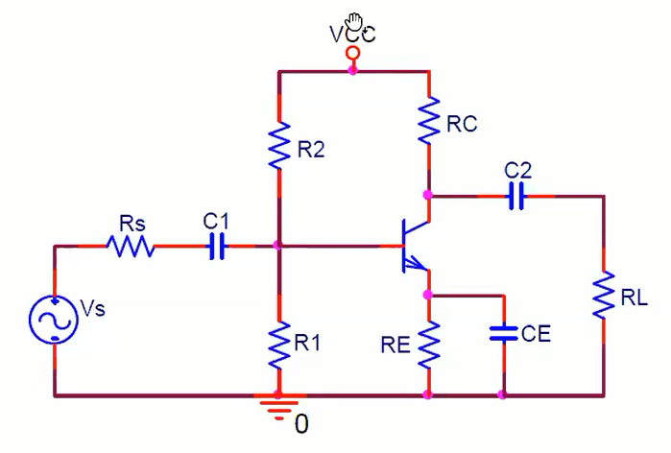

Slide 3
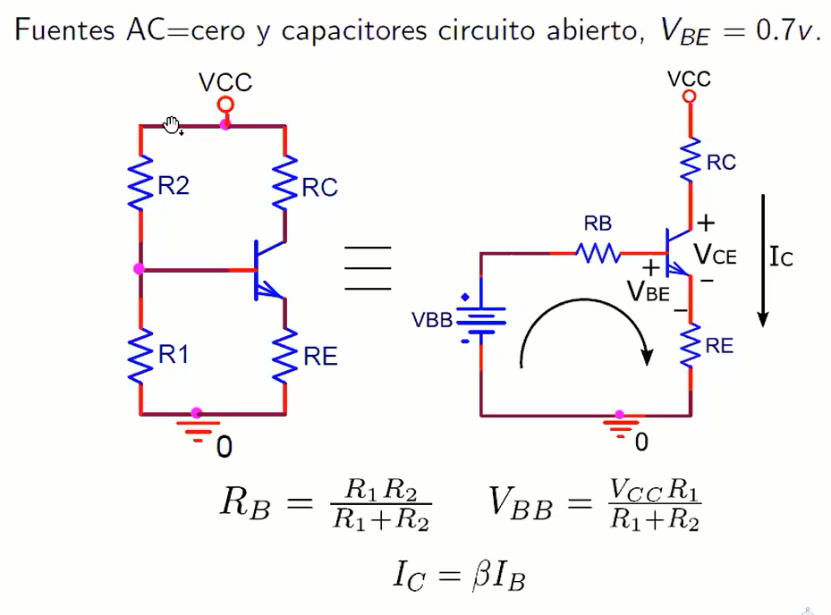
Equivalente Thv
Ib
Malla externa
Divisor de tensión
Resistencia Equivalente
= IE
Malla Interna

Slide 4
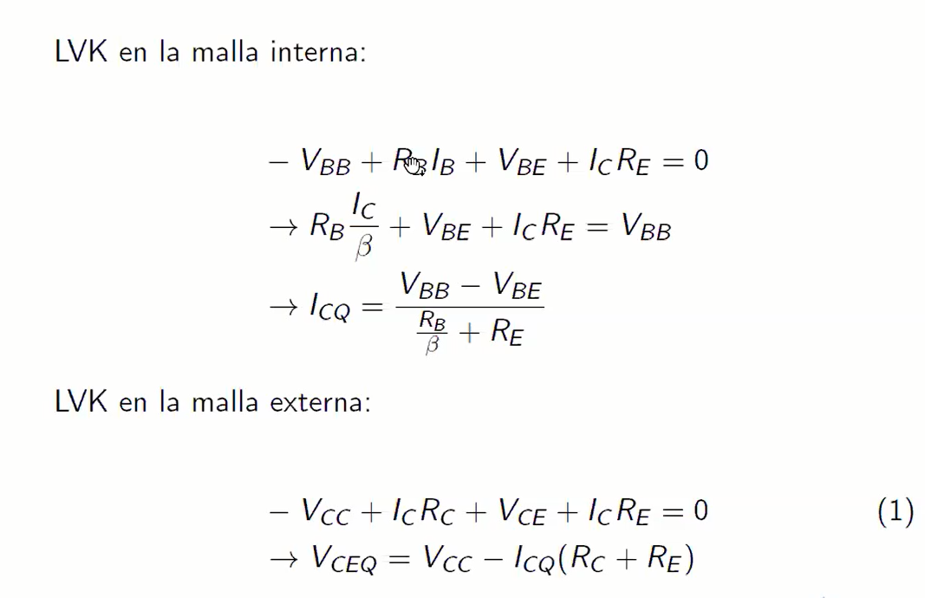
Se necesita para la ubicación del punto
Se necesita para la ubicación del punto

Slide 5
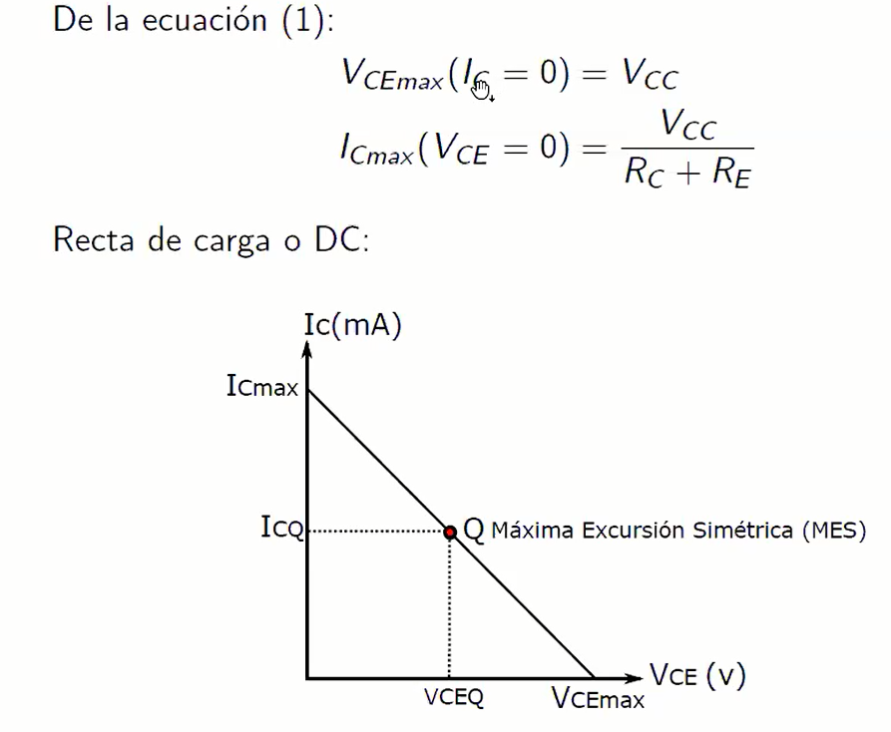
OJO el pto Q debe estar sobre la
Recta, sino está mal hecho

Slide 6
ANÁLISIS AC
Notación todo minusculas

Slide 7
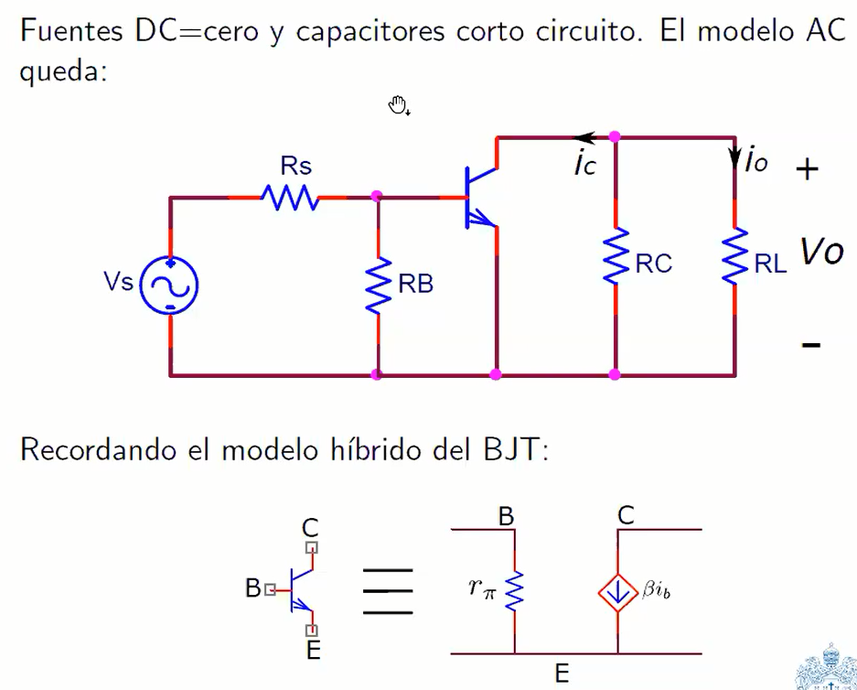
= TIERRA

Slide 8
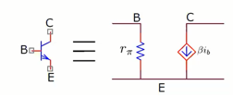
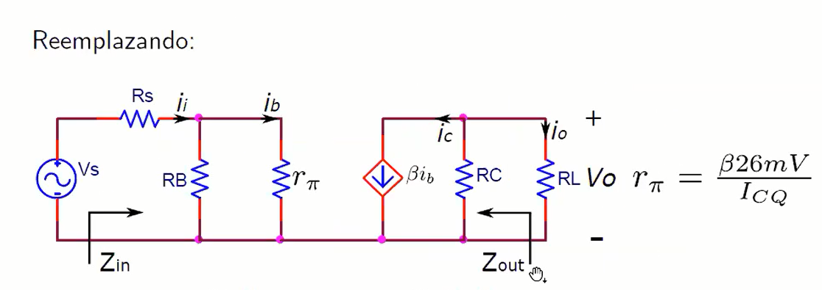
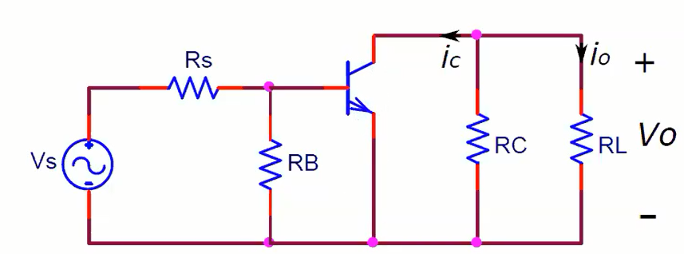
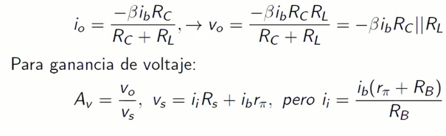
MODELO HÍBRIDO
Divisor de corriente
Voltaje térmico
Siempre
TIERRA
Divisor de I

Slide 9
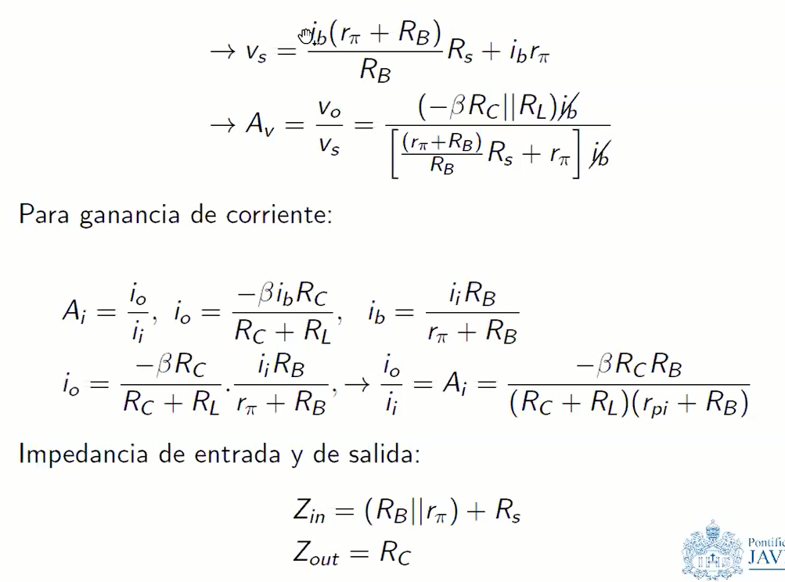

Reemplazando Ii en Vs
Ii
Se obtiene del divisor donde hallamos Ii
Lo que ve la fuente
Nota: si Zin es 10 veces mayor a Rs, se puede desechar
Obtener estilo thv
Lo que ve la carga

Slide 10
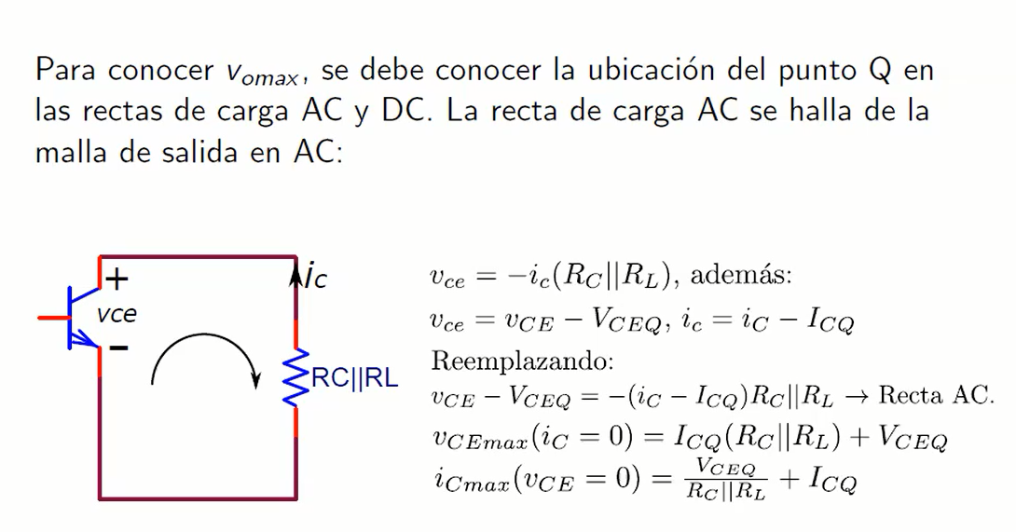

Vo max = hallar la recta AC
Notación minúsculas + mayúsculas = DC + AC

Slide 11
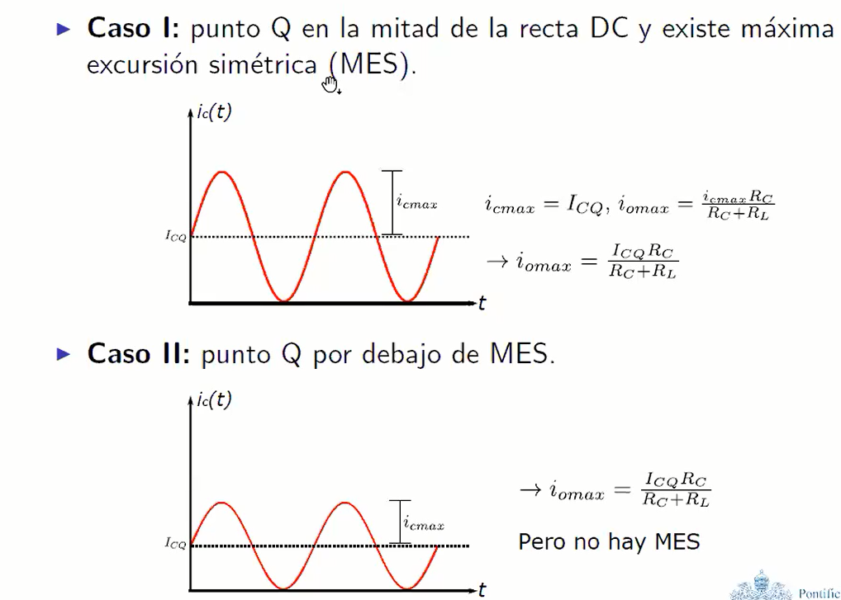
Vomax = Io max* RL

Slide 12
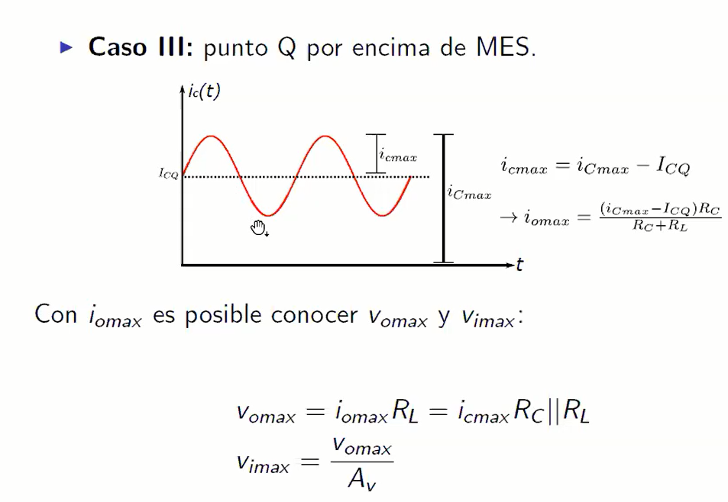
Caso mas complicado

Slide 13
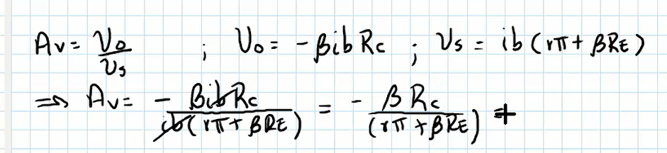
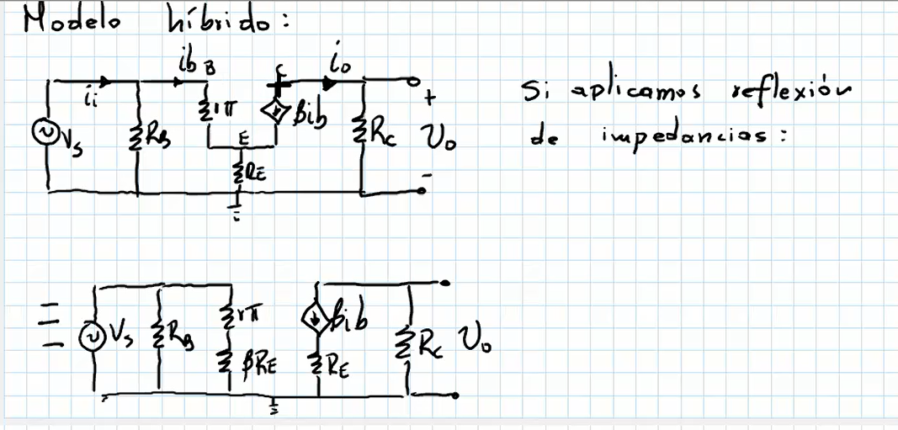
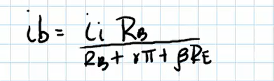
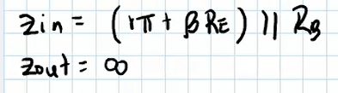
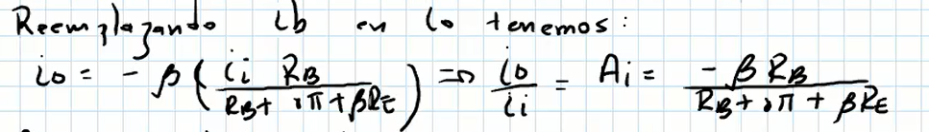
Reflexión de impedancias
Si da negativo indica desfase de 180°
Carácteristico del emisor común
Las ganancias de voltaje no tienen unidades

Slide 14
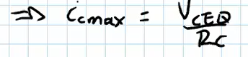
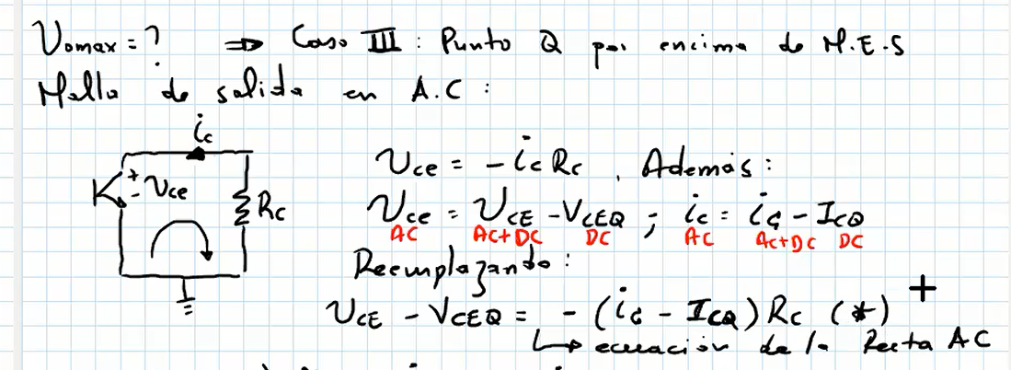
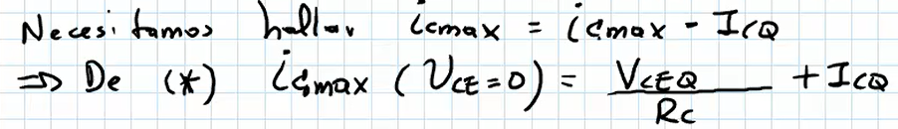

Slide 15
AMPLIFICADOR CLASE A
CUANDO PTO Q ESTÁ EN LA REGIÓN LINEAL

Slide 16
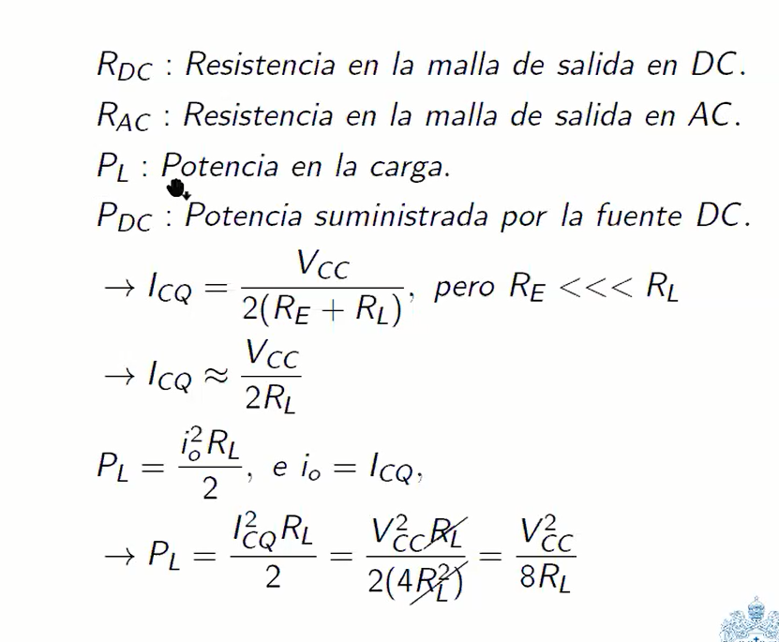
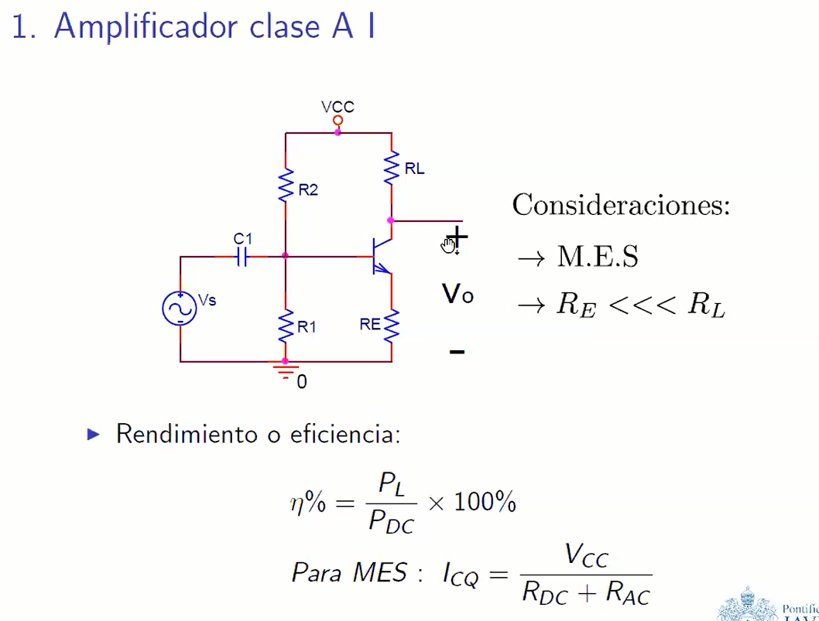

Slide 17
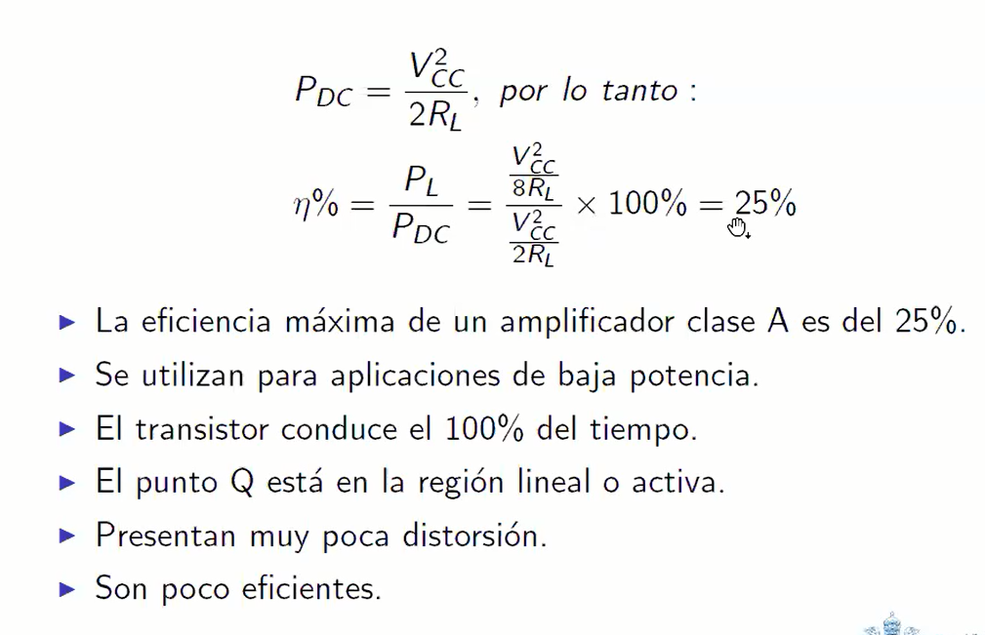

Slide 18
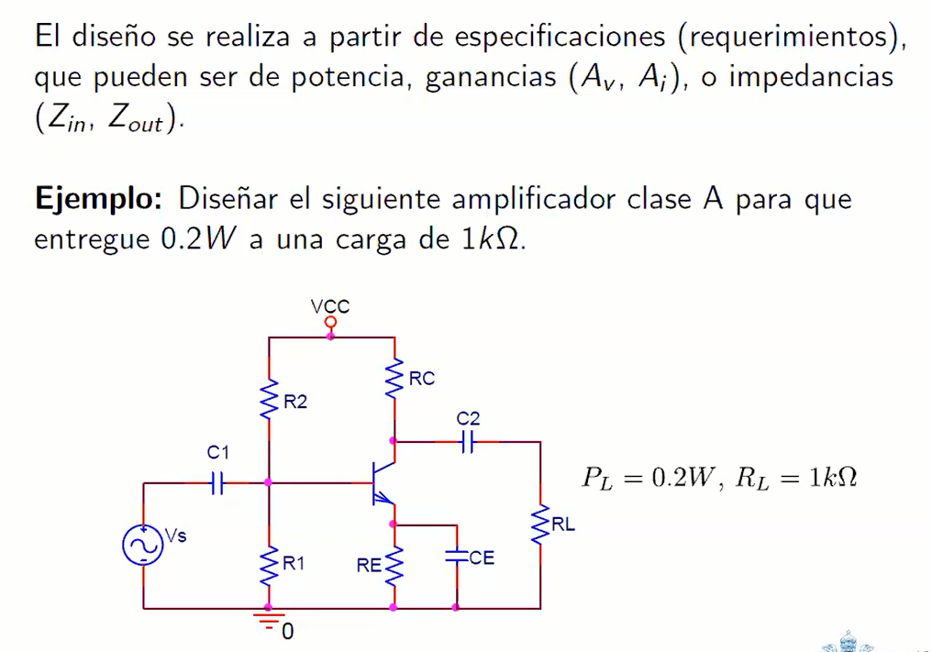
DISEÑO PARA POTENCIA CLASE A

Slide 19
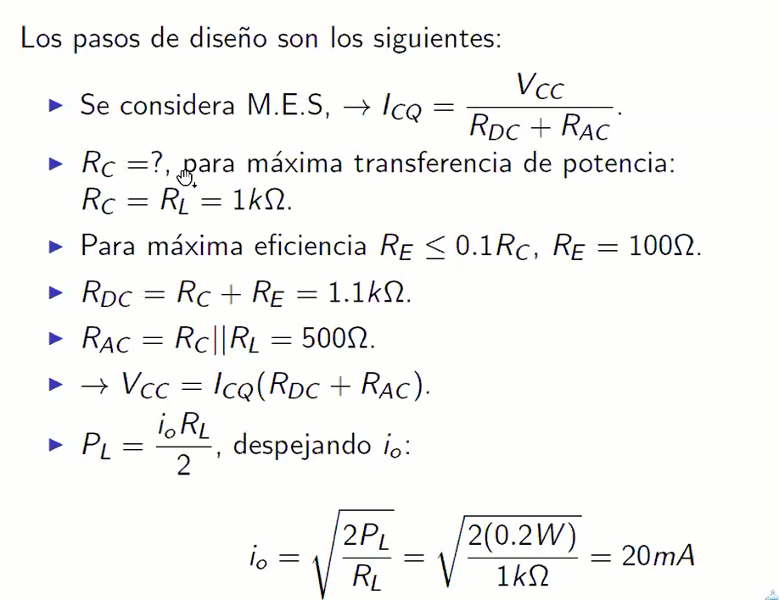
DISEÑO PARA POTENCIA CLASE A
2

Slide 20
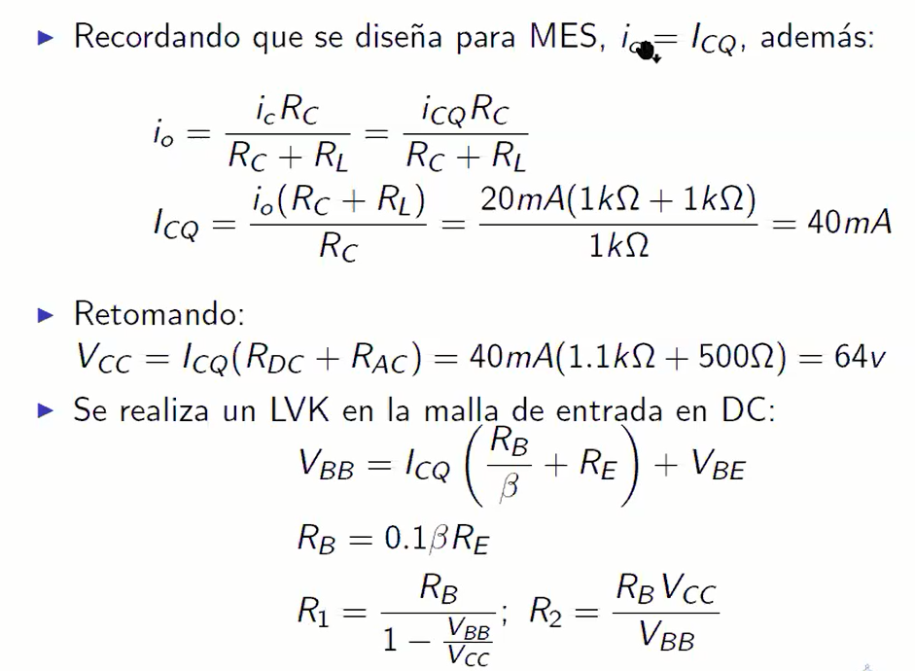
DISEÑO PARA POTENCIA CLASE A
2

Slide 21
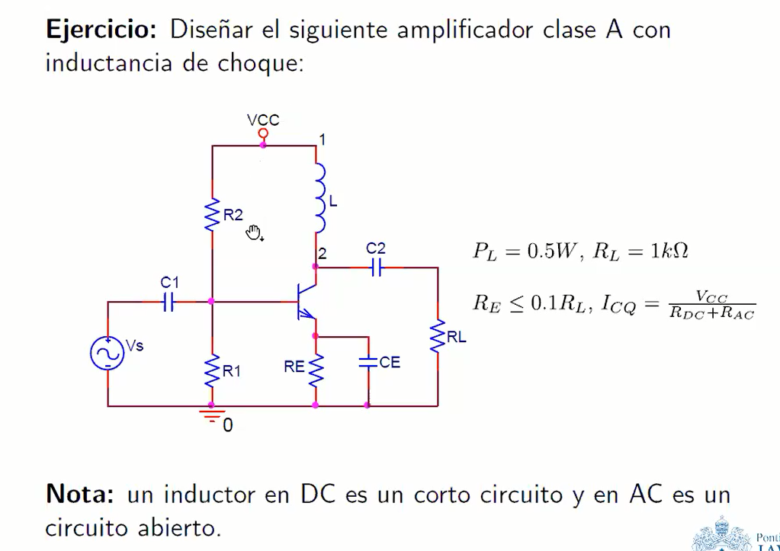
DISEÑO INDUCTANCIA DE CHOQUE CLASE A
2

Slide 22
DISEÑO INDUCTANCIA DE CHOQUE CLASE A
2

Slide 23
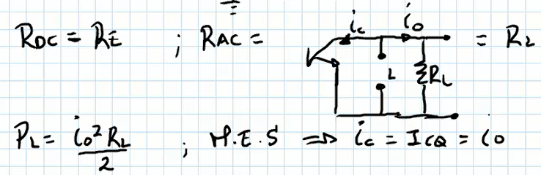
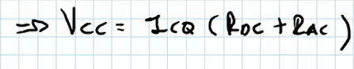
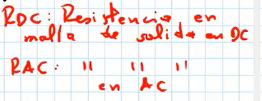
DISEÑO INDUCTANCIA DE CHOQUE CLASE A
2

Slide 24
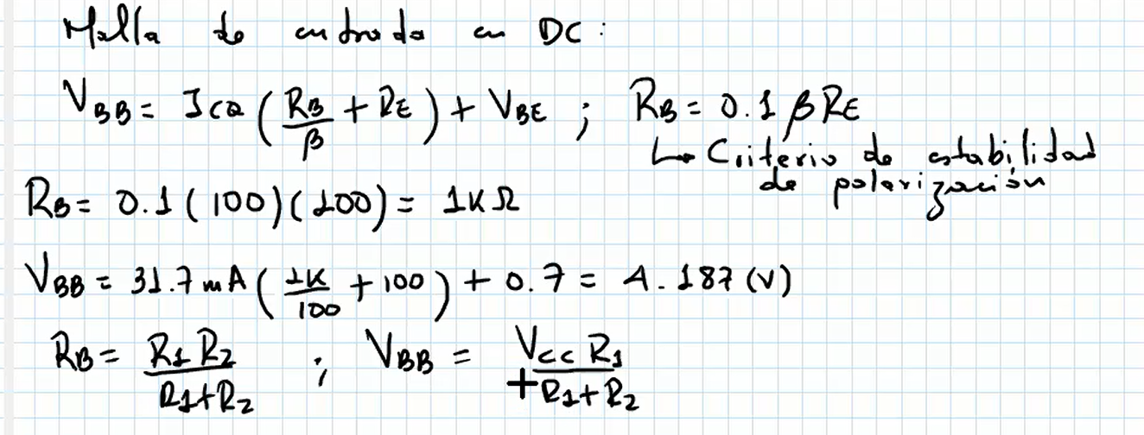
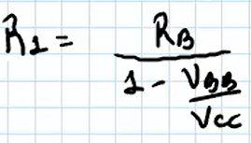
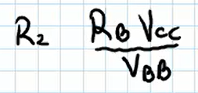
DISEÑO INDUCTANCIA DE CHOQUE CLASE A
2

Slide 25
AMPLIFICADOR
CLASE B
PUNTO Q EN LA REGION DE CORTE

Slide 26
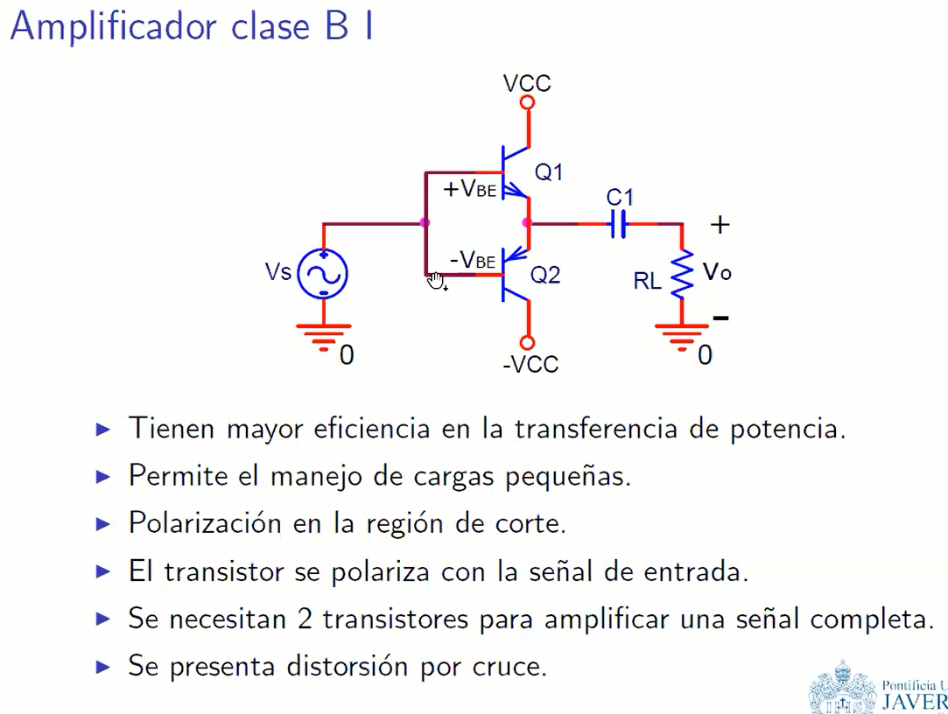

Slide 27
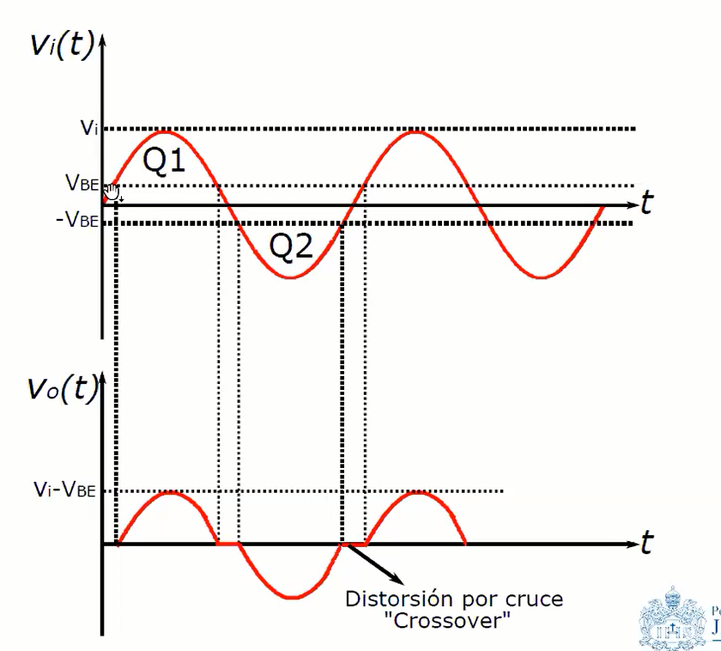
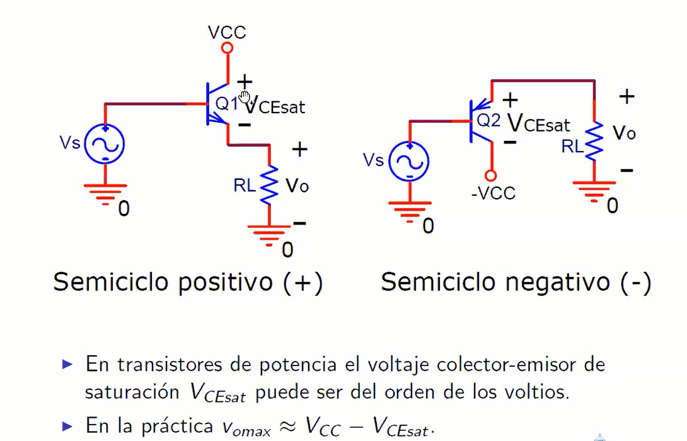
No tiene modelo DC

Slide 28
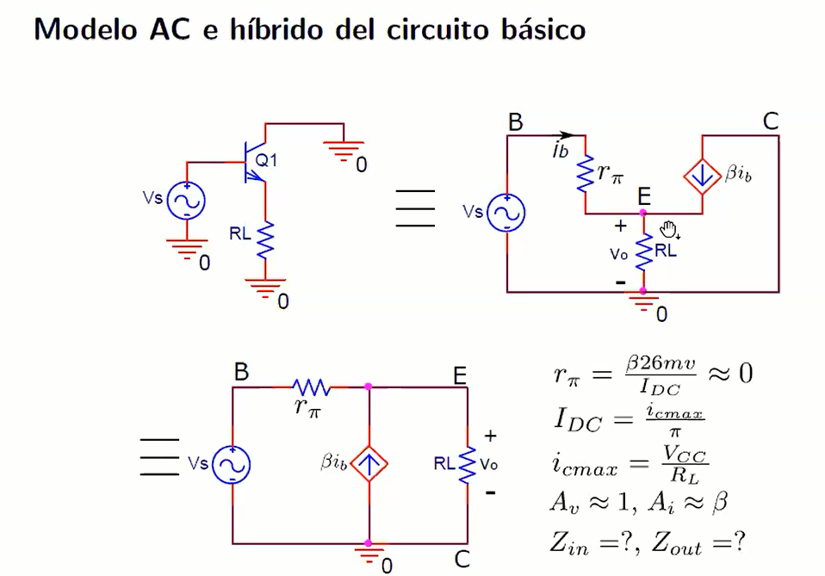

Slide 29
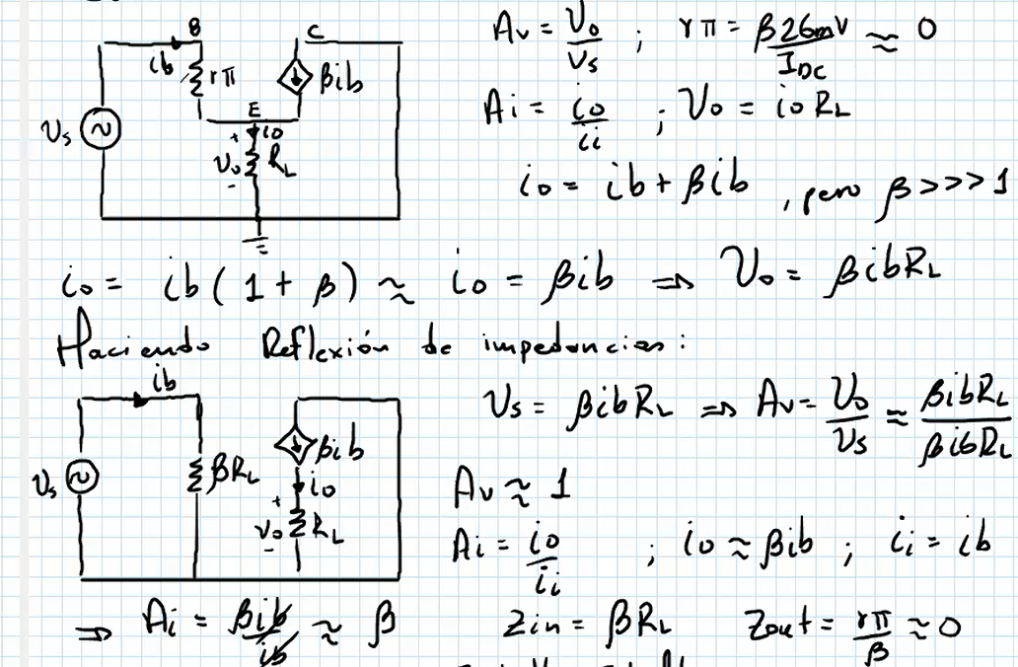

Slide 30
CLASE AB
LIGERAMENTE POR ENCIMA DE LA REGION DE CORTE

Slide 31
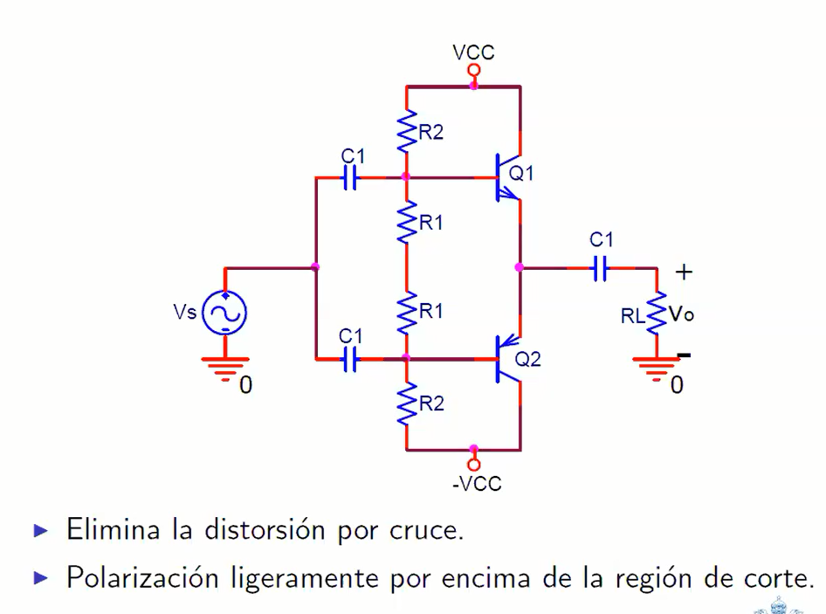

Slide 32
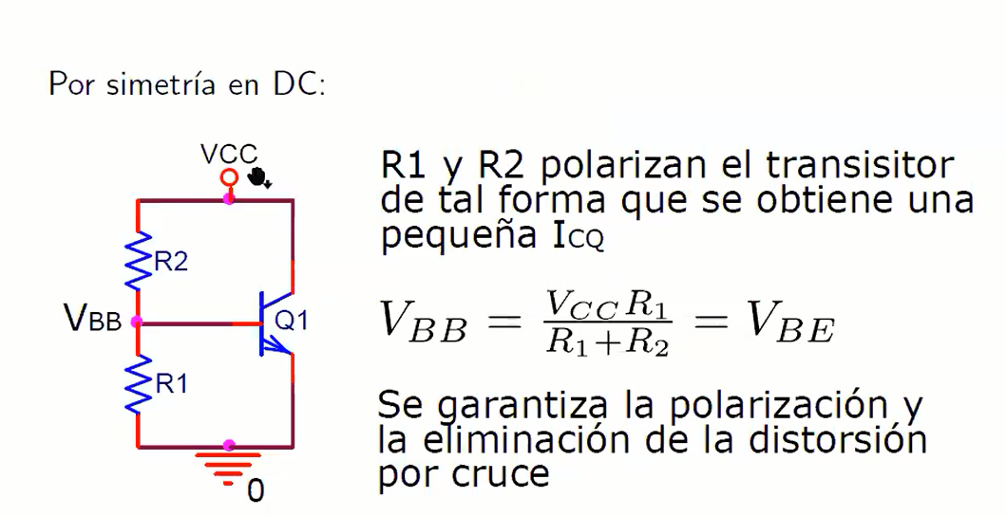

Slide 33
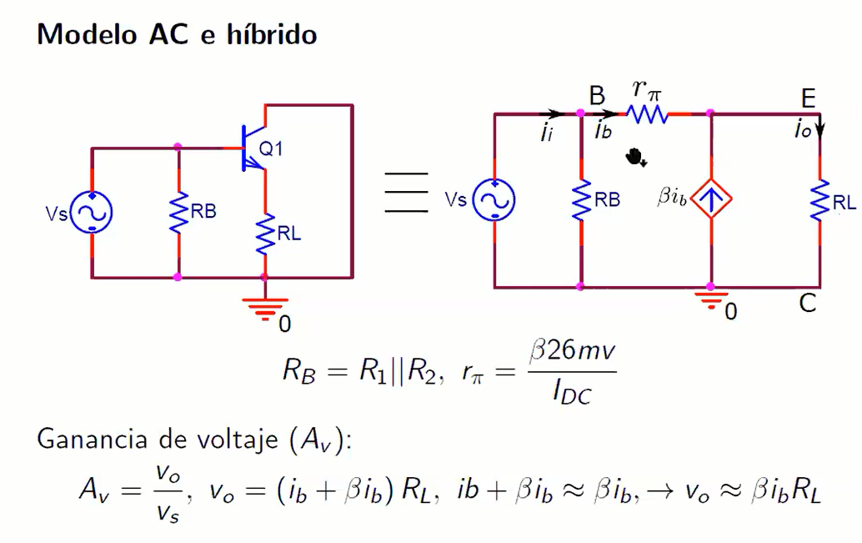
Vs
Vo
Ic max = Vcc/RL
IDC=Ic max* Rpi

Slide 34
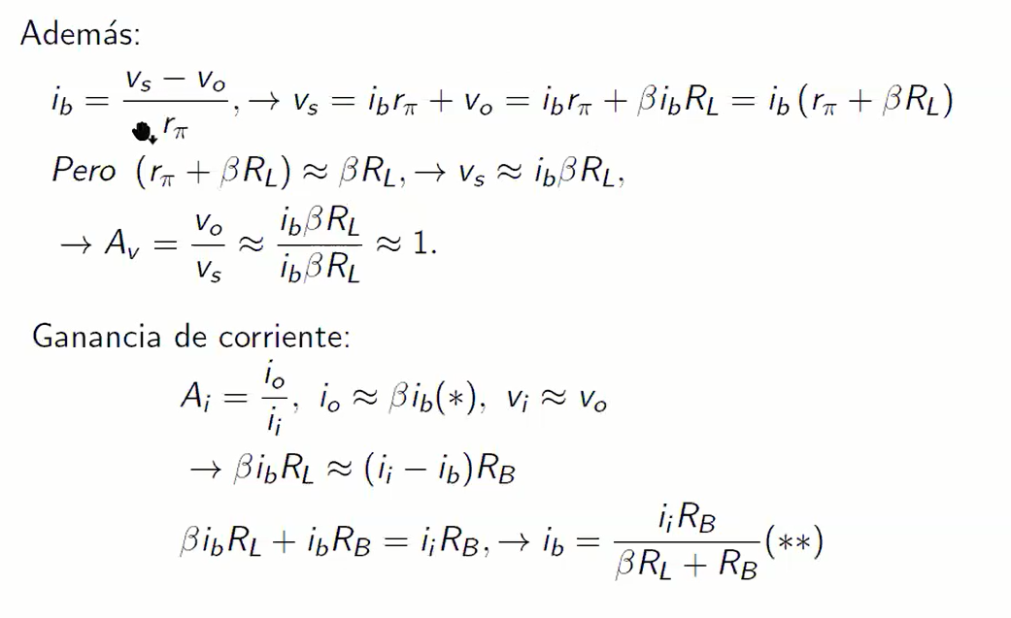
Porque Rpi tiende a cero

Slide 35
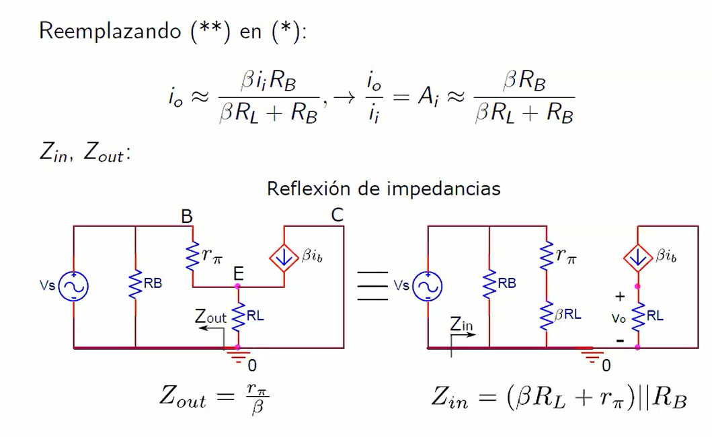

Slide 36
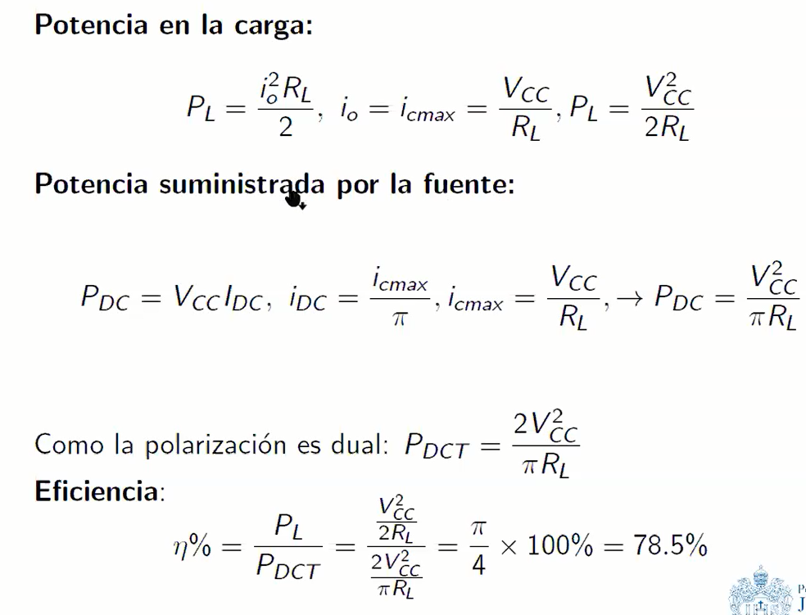

Slide 37
DISEÑO CLASE B

Slide 38
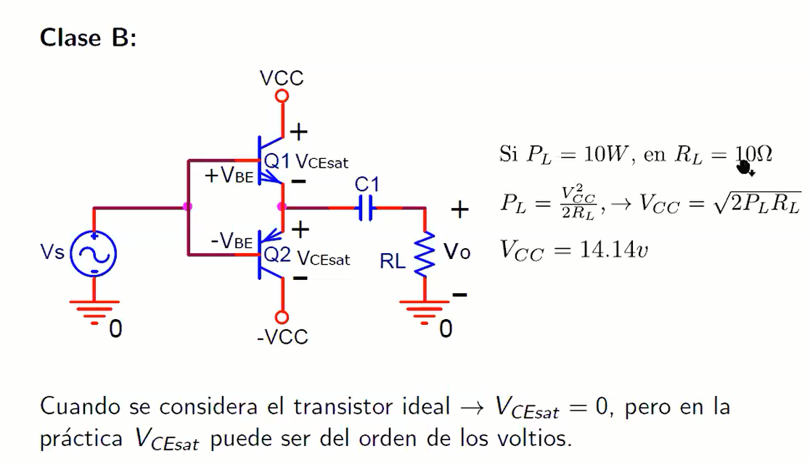

Slide 39
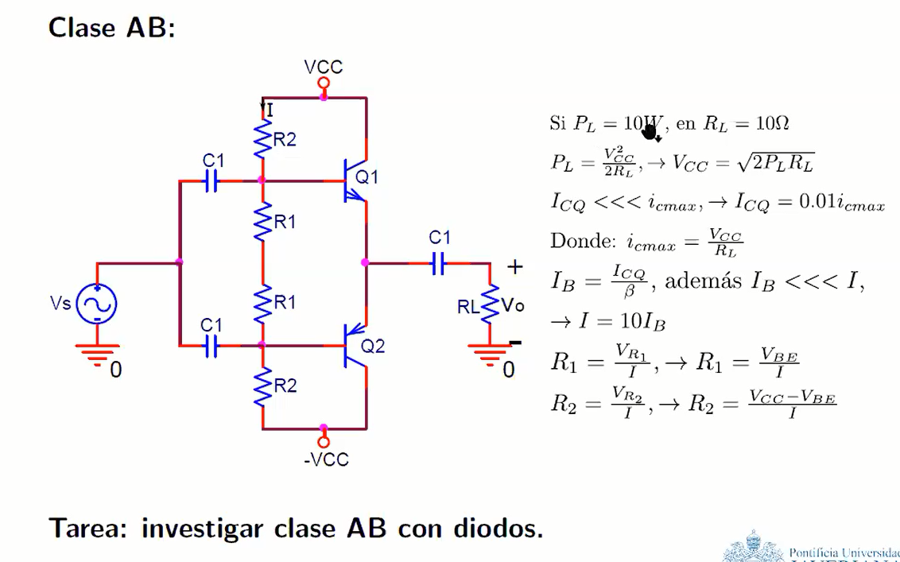
100 IB

Slide 40
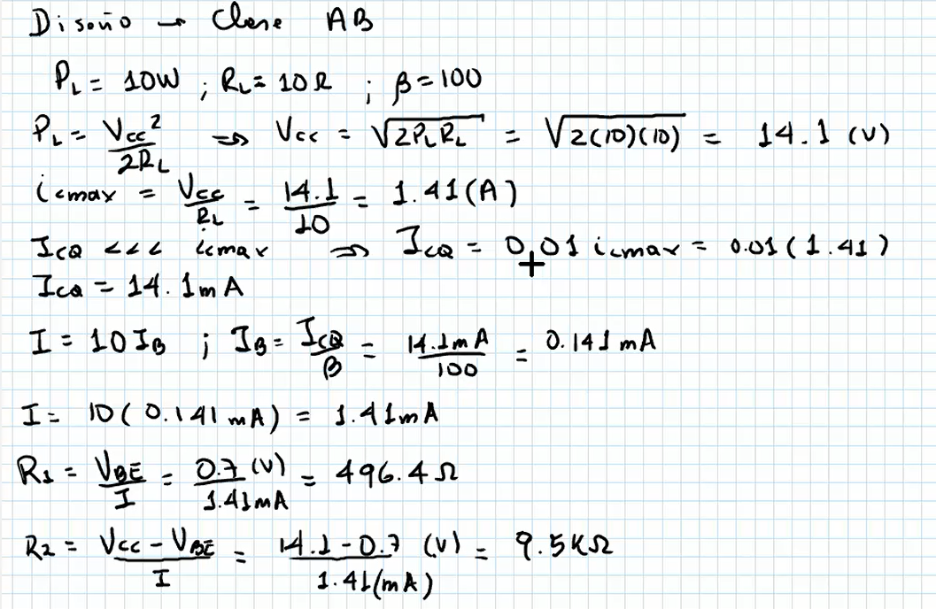

Slide 41
Diseño clase A
Ganancia de voltaje

Slide 42
